Slide 1

Acces global/mondial à votre contenu
Grande sélection de films internationaux.
Regardez des films d’ici et d’ailleur.
Élargissez vos horizons cinématographiques
Destination de choix pour les cinéphiles.
Diversité
Promouvoir la langue française

Slide 2

Cinema francophone en ligne
Bla Offre la plus vaste selection de films francophone. Que ce soit comedie, drame ou science-fiction, bla offre des milliers d’heures de visionnement gratuit.
Regardez vos films pr/f/r/es gratuitement, sur demande et en haute d/finition.

Slide 3
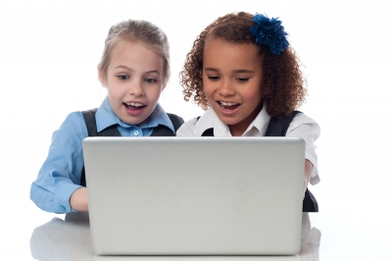
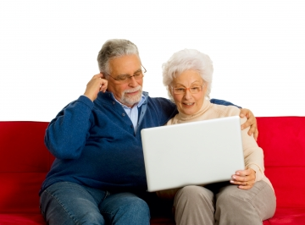

Interface de visionnement simple
Ambiance agreeable
Confort de chez soi.
Accès facile et direct.
Rechercher facile.
Qualité de visionnement ajustée.

Slide 4

Contenu légal et protégé
Systemes des protection qui permet un visionnement sécuritaire
Technologies SSL et temporary token utilisés.
Communication par RTMP protégé.
Équipe dédié à la protection de votre contenu.
Détails sur les utilisateurs conservés
Statistique d’utilisation.
permettant de détecter des activités frauduleuses.
Embrouillage des données sensibles permettant de décourager la forte majorité des malfaiteurs.
Liens accès au contenu temporaire empêchant d’autres site de publier votre contenu.
Protocole de transfère de données sécurisé entre le serveur et l’utilisateur
Possibilité de bloquer l’accès à certains utilisateurs.

Slide 5
CineLoge
CineLoge
CineLoge
CineLoge
CineLoge
CineLoge
CineLoge
CineLoge

Slide 6
CineLoge

